Slide 1
消息队列的应用
Edward Yang
2020.09

Slide 2
消息队列的应用
1
什么是消息队列
2
为什么需要消息队列
CONTENTS
3
消息队列是银弹吗
4
消息队列的选择
5
总结&问答

Slide 3
什么是消息队列
IN
Data7
Data6
Data5
Data4
Data3
Data2
Data1
OUT
队列是一种先进先出（FIFO, First-In-First-Out）的线性表
消息队列（Message queue）是一种进程间通信或同一进程的不同线程间的通信方式。
消费者
交换机
消费者
生产者
消费者
队列

Slide 4
什么是消息队列 – 角色
消费者
消费者
交换机
队列1
生产者
消费者
队列2
Broker
生产者
消费者
生产者(Producer), 只关注消息的发送
消费者(consumer), 只关注消息的接收与处理
交换机
交换机(Exchange), 负责消息的投递
类型：direct, topic, header, fanout
队列(Queue), 存储消息的缓冲区

Slide 5
什么是消息队列 – 常用模式
Queue1
Fanout
C1
使用Fanout类型的交换机，实现发布/订阅模式，将接收到的所有消息广播到它知道的所有队列中
P
X
Default
Queue1
C2
P
X
C
Queue2
Queue1
简单模式，不指定交换机，根据队列名称选择队列
Direct
error
C1
X
使用Direct类型的交换机，通过Routing Key和Binding Key是否一致来进行路由
P
info
warn
C2
error
Queue2
Default
Queue2
C1
Queue1
P
X
Topic
使用Topic类型的交换机，Routing key是一系列使用“.”分割的词组， Binding Key 中：“*”可以代替一个单词 “＃”可以替代零个或多个单词
C2
*.Red.*
C1
P
X
fast.*.Rabbit
工作队列模式，多个消费者订阅同一个队列,可扩展
Slow.Red.Rabbit
C2
Slow.#
Queue2

Slide 6
为什么需要消息队列
消息队列的三个核心作用
解耦、异步、削峰

Slide 7






为什么需要消息队列 – 解耦
网上商城
订单
会员中心
短信系统
库存系统
邮件系统
消息中心

Slide 8
为什么需要消息队列 – 解耦
网上商城
订单
消息队列
会员中心
库存系统
消息中心

Slide 9

为什么需要消息队列 – 异步
100ms
1000ms
网上商城
300ms
300ms
300ms
会员中心
库存系统
消息中心

Slide 10
为什么需要消息队列 – 异步
100ms
105ms
网上商城
5ms
消息队列
会员中心
库存系统
消息中心

Slide 11




为什么需要消息队列 – 削峰
SCRM系统
SQL Server数据库
消息队列
日报写入服务

Slide 12
消息队列是银弹吗
系统可用性降低
系统引入的外部依赖越多，越容易挂掉，MQ如何实现高可用？
系统复杂度提高
硬生生加个 MQ 进来，怎么保证消息没有重复消费？怎么处理消息丢失的情况？
一致性问题
生产者把消息丢给队列，返回成功，但是消费者执行失败，该怎么办？
所以消息队列实际是一种非常复杂的架构，你引入它有很多好处，但是也得针对它带来的坏处做各种额外的技术方案和架构来规避掉，做好之后，你会发现系统复杂度提升了一个数量级，也许是复杂了 10 倍。但是关键时刻，用，还是得用的。

Slide 13
消息队列的选择
特性 | ActiveMQ | RabbitMQ | RocketMQ | Kafka
单机吞吐量 | 万级 | 万级 | 10 万级 | 10 万级
时效性 | 毫秒级 | 微秒级 | 毫秒级 | 毫秒级
可用性 | 高（主从） | 高（主从） | 非常高(分布式) | 非常高(分布式)
消息可靠性 | 低概率丢失 | 极低概率丢失 | 理论上不会丢失 | 理论上不会丢失
特点 | MQ 领域的功能完备，社区不活跃 | 基于 erlang 开发，并发能力很强，性能极好，延时很低，开源社区活跃度高 | 由阿里巴巴捐赠给Apache基金会，MQ 功能较为完善，分布式，扩展性好 | 主要支持简单的 MQ 功能，在大数据领域的实时计算以及日志采集被大规模使用
中小型公司，技术实力较为一般，用 RabbitMQ 是不错的选择；
大型公司，基础架构研发实力较强，用 RocketMQ 是很好的选择；
大数据领域的实时计算、日志采集等场景，用 Kafka 是业内标准，社区活跃度很高，几乎是全世界这个领域的事实性规范。

Slide 14
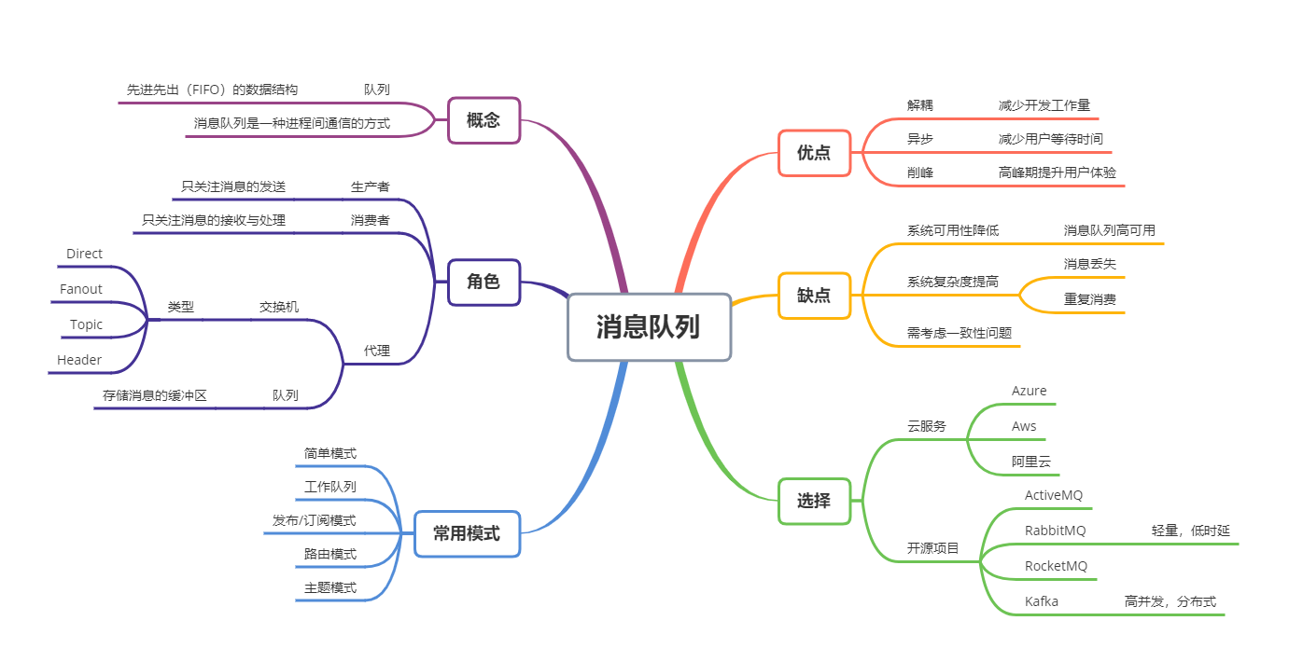
总结&问答

Slide 15
Thank You

